Slide 1
Offre
OneData
WORK-IN-PROGRESS
Marketing France / 01.04.2020
Notes:
“Renforcez la prise de décision en exploitant les données et en fournissant aux entreprises des services de données de haute qualité, rapides et intelligents.”
Devoteam accompagne ses clients pour les aider à anticiper les grandes tendances business, créer de nouveaux produits et de nouvelles expériences, prendre des décisions stratégiques éclairées et améliorer la productivité de leurs organisations; et la data est au centre de ces défis et enjeux à relever.

Slide 2
nos convictions.
Pourquoi ? Son objectif, ses croyances.
Comment ? Les mesures prises pour réaliser le “pourquoi”
Quoi ? la réponse au “pourquoi” = les résultats, les actions que nous menons
Notes:
La data comme un “produit”
Les innovations technologiques permanentes ont tendance à nous faire perdre de vue l’essentiel : la donnée.
Il est grand temps de traiter la donnée comme un “produit” : le rôle des architectes données est d’offrir au métier ce produit, géré et maintenu dans la durée. Une donnée, préparée, nettoyée, dont on comprend la “lignée” et les caractéristiques techniques et sémantiques, exposée et stockée dans la base de donnée la mieux adaptée .
Vive le “Data Product manager “ !
Notre conviction c’est qu’aujourd’hui il faut avancer sur l’industrialisation des projets autour de la data
c’est pourquoi nous proposons une offre de service complète comportant la data foundation : constitution des écosystèmes big data, définir les data pipes et access pour accéder à la donnée et automatiser le déploiement des sujets data (connecting -> monitoring)
ML sur security pour détection de failles (IDS)

Slide 3







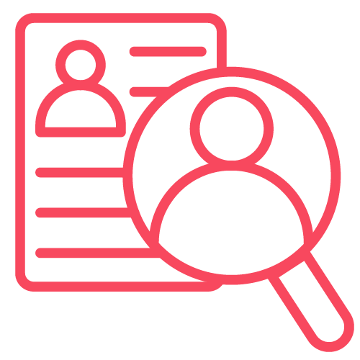
une équipe de professionnels dédiée.
+140
consultants en France
+250
consultants dans le monde
X
certifications (en France)
notre espace d’actions.
Europe, Moyen-Orient & Cloud.
Services
Financiers
Industries
Logistiques & Transports
Distribution
Energies
Administration & Services Publics
Notes:
Nos compétences .
Une équipe de professionnels dédiée à ...
Devoteam est une société hautement spécialisée dans les technologies et très tournée vers le cloud. Elle est principalement basée en Europe et au Moyen‑Orient.
Nous sommes une PME comptant plus de 250 consultants en Data très qualifiés et basés dans la région EMEA.
Nos consultants font l’objet d’une sélection rigoureuse ; X% sont titulaires d’une certification...
D’un côté, l’’entreprise est suffisamment grande pour entreprendre des projets avec un budget entre 10 et 20 millions d’euros (voire plus)* ; de l’autre côté, elle est trop petite pour imposer son modèle commercial aux clients.
Nous restons à leur écoute et tenons compte de leurs demandes ; nous leur proposons également des solutions de manière agile et respectons leurs besoins spécifiques.
*3 à 5 millions d’euros pour les projets sécuritaires
Devoteam a développé une certification propre et axée sur la cyberveille.
Elle fournit des services de contrôle, de surveillance et de réponse aux incidents, et fonctionne en toute autonomie, sans centre d’opérations de sécurité (SOC, Security Operations Center, dont elle ne dépend donc pas).
Divers services liés aux technologies de l’information sur mesure sont proposés aux différents profils de sociétés clientes, des PME aux plus grandes multinationales.
Notre espace d’action.
Devoteam allie technologies et expertise organisationnelle, et dispose d’un personnel hautement qualifié et fin connaisseur du monde de l’entreprise et de son secteur d’activité.
Nous proposons des solutions sur mesure pour répondre aux besoins de votre entreprise.

Slide 4
une offre complète.
data governance
data strategy
data management
data quality/excellence
data foundation
data for business
smart data
data ecosystem architecture
data modeling & flows
agile & devops for data
data science
data viz new bi
autonomous intelligence
IA/ML
data compliance & security
cyber security
regulation
risk management
Notes:
Chez Devoteam en France, la practice OneData s’appuie sur 3 grands piliers : Data foundation, Data for business et Data governance. Il s’agit de proposer une solution intégrée alignée sur les nouveaux paradigmes d’architecture et d’opérations (un nouveau paysage de la data et de nouvelles pratiques IT) pour faire en sorte que les données soient un atout stratégique pour réussir les enjeux digitaux de l’entreprise (une nouvelle intelligence et de nouveaux modèles opérationnels & business) et libérer la valeur business (dans des volumes de données exponentielles) tout en évitant les fuites de données (données sensibles et conformité).
Data Foundation : Datalake n’est pas synonyme de Hadoop
Hadoop a bien entendu un rôle à jouer dans une architecture de datalake, même si son rôle est de plus en plus menacé dans sa partie stockage (HDFS) Hadoop Distributed File System par le stockage objet. Son rôle est d'être la zone de “landing” des données.
Mais il n’est pas la meilleure solution pour créer des applications ‘data centric’ interactives.
Pour celles ci, il faudra mettre en place des “datamarts” basés sur le modèle de données à même de satisfaire le métier, stocké dans la technologie la plus adaptée - base graphe, colonne, document, clé valeur, relationnelle…- , accédé par les suites logicielles de “modern analytics” tels que PowerBI, Tableau ou Click.
Kafka au coeur des flux de données
Kafka est devenu incontournable dans la gestion de flux de données temps réel. Les flux gérés par kafka peuvent être accédés par des applications décisionnelles ou des modèles AI, pour en faire un vecteur d’accélération de la prise de décision.
Data Governance : Casser les silos
Pour tirer parti des données de l'entreprise, il est tout d’abord indispensable de connaître ses données - et donc de disposer d’un catalogue de données : élément indispensable de la gouvernance des données. Trop souvent sous-estimés, ils sont pourtant un des facteurs clés de réussite des projets data. Les catalogues modernes utilisent l’intelligence artificielle pour comprendre les données, que ce soit du point de vue technique que du point de vue métier.
Pour être intelligentes, ces données sont exposées aux besoins des métiers sous forme d’APIs (microservices et maillage de services) et doivent fournir le niveau d’abstraction nécessaire aux utilisateurs pour en tirer profit et ce au travers de solutions de virtualisation de la donnée notamment.
Il faut ensuite être capable d’exposer ses données aux utilisateurs, notamment en les exposant sous forme d’APIs , “encapsulant” en un appel d’api les données nécessaires au métier. La “data centric entreprise “ et l’économie des APis se rejoignent …
Data for Business : DataOps pour une AI de production
Les datascientists sont des ressources trop rares pour passer la majeure partie de leur temps à acquérir, nettoyer, et traiter les données, et ensuite concevoir et tester le modèle AI le plus efficace, avant de l’intégrer dans les applications. Pour permettre aux datascientists de se concentrer sur leur mission - créer des modèles apportant de la valeur à l’entreprise - , il est donc indispensable de disposer d’un “workflow” industriel allant de la “data” à “l’insight’. Les architectures basées sur les containers orchestrés par kubernetes jouant un rôle de plus en plus central , on s'intéresse aux solutions de dataops telles que airflow, argo ou kubeflow, ou bien, si on préfère une solution très intégrée, à la plateforme data de la startup française forepaas.

Slide 5
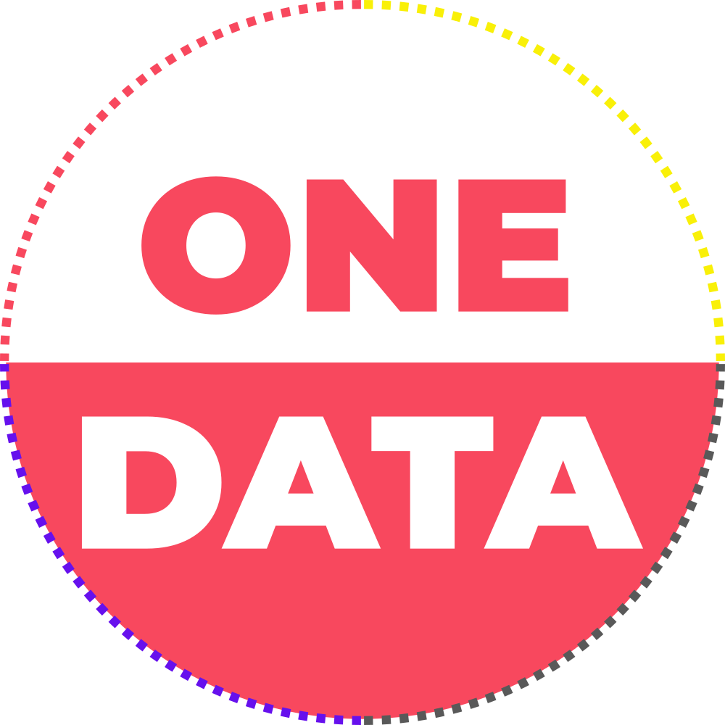

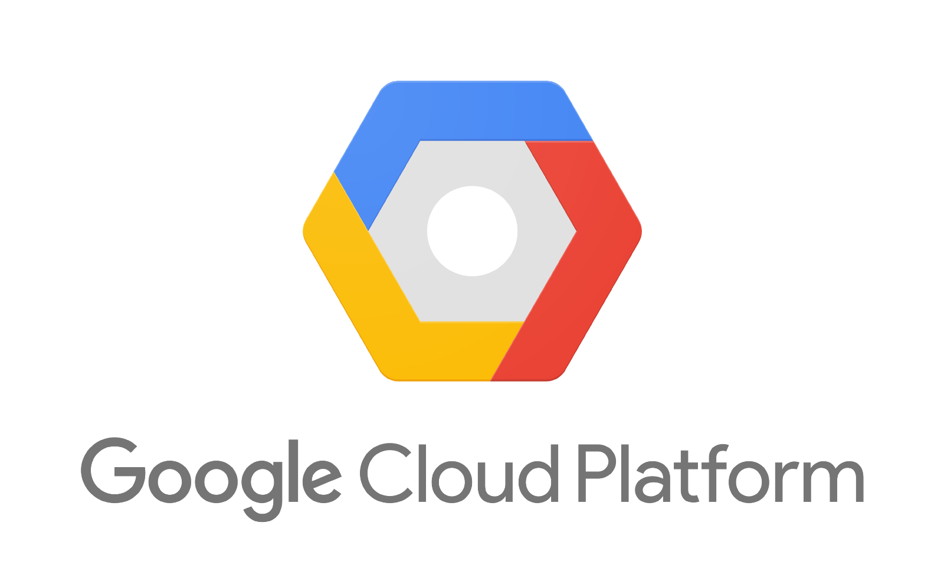
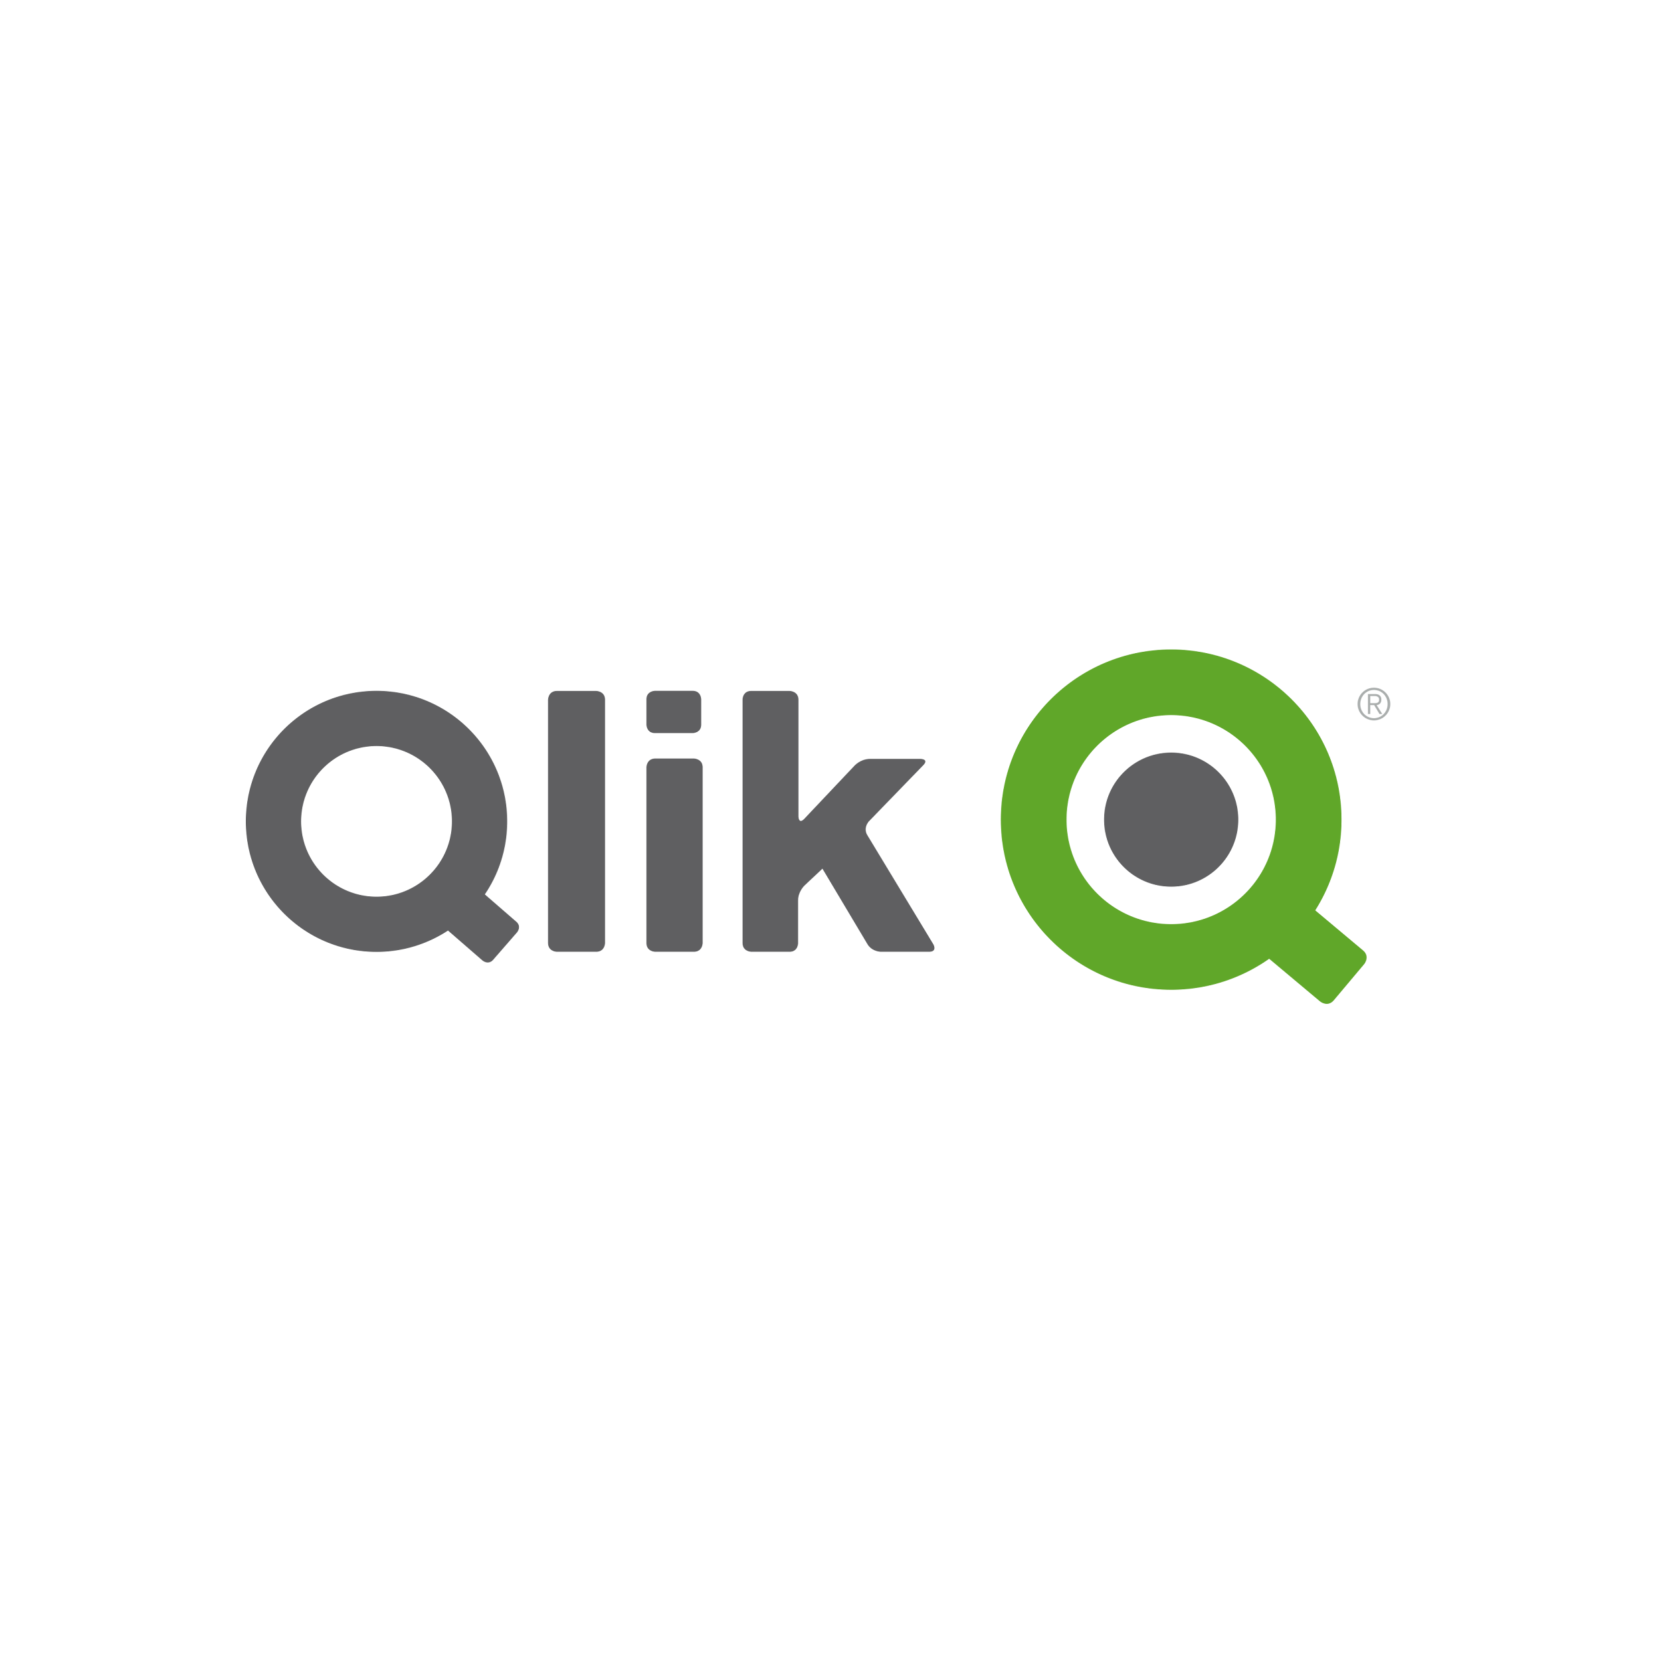



des partenariats stratégiques pour s’appuyer sur les expertises du Groupe.
S’appuyer sur les solutions du groupe et en faire un levier pour accélérer significativement sur
des offres ciblées.
Notes:
Qlick : Création d’un centre de service nearshore avec New BIC.
Recrutement de 50 collaborateurs experts techniques et fonctionnels.
Informatica : Bénéficier de l’expertise des filiales espagnoles.
Recrutement de 20 collaborateurs experts techniques et fonctionnels.
Azure : Capitaliser sur les technologies Microsoft Azure pour accompagner nos clients dans leur projets IA Cloud.
Cloudera : S’appuyer sur l’expertise de 70 collaborateurs Devoteam Technology comme un levier pour remonter vers les enjeux métiers du Big Data.

Slide 6














Les conseils
d’un expert.
Data Foundation.
Une nouvelle approche nécessaire pour déployer et opérer un service orienté « data infrastructure » pour optimiser et rendre efficace l'utilisation et l'accès aux données pour répondre aux besoins métiers
à compléter
Une méthodologie Agile & DevOps pour déployer des architectures robustes et agiles pour répondre aux enjeux opérationnels et décisionnels de nos clients
La sécurité par design avec des fondamentaux basés sur une culture de la conformité et ses enjeux “Compliance & Security by design”
Data modeling & data flow
Mettre en place et partager un modèle de données commun au sein de l’organisation.
Agile & Devops for Data
Mettre en oeuvre, valoriser et promouvoir de nouvelles pratiques et solutions technologiques assurant une collaboration efficace et l’amélioration du time to value.
Data ecosystem architecture
Définir l’écosystème et construire les architectures/infrastructures répondant aux objectifs de services et alignés sur la stratégie data de l’entreprise.
à compléter
à compléter
Nos technologies.
X
Directeur ...
Notes:
Agile & Devops for Data
Mettre en oeuvre, valoriser et promouvoir de nouvelles pratiques et solutions technologiques assurant une collaboration efficace et l’amélioration du time to value.

Slide 7

Légende
Socle Data
Présentation du socle data priorisé
P0
P2
Débuté en P0
finit en P1
Composant applicatif logique
P1
P3
Plateforme Data @RISE
Débuté en P1
finit en P2
Macro-Fonction
Manager les données
Gouvernance des données
« Flow Management »
Sécurité
Catalogue des données
« Data traceability »
« Data quality »
« Flow designer »
Orchestration
Dictionnaire des traitements
Chiffrement
Authentification
Habilitations
Ingérer
Stocker
Traiter
Exposer
Principes de construction de la Roadmap Socle Data
Fil de l'eau
Données Brutes
Fil de l'eau
Accès aux données
« Message consumer »
« Data store »
« Event processing »
« CRUD »
46 composants applicatifs logiques sont à implémenter dans le cadre du socle data.
La priorisation de ces composants a été faite en fonction des capacités digitales à couvrir et des dépendances entre composants.
4 niveaux de priorités ont été définis pour répartir l’implémentation des composants entre 2019 & 2022.
« File store »
Inférence
« Query »
« Stream receiver »
« Stream store »
« Message broker »
Données Enrichies
« Stream Indexer »
« Search »
« Normalized data »
Batch
Batch
« Data publication »
« DB Importer »
Données Optimisées
Réconciliation des données
« Export »
« View data »
Préparation
« File storage gateway »
« Analytics data »
Notification
« Context data »
Normalisation et enrichissement
« Service receiver (small file) »
« Index data »
Analyse et entrainement
« Producer »
« Historical data »
Gérer la plateforme
Gestion des composants
« Monitoring System »
Backup
Intégration du SI
« Installer »
« Platform Manager »
Technique
Applicatif
Fonctionnel
Sauvegarde
Nettoyage
« Load balancer »
« VIP »

Slide 9











Objectif.
Objectif.
Objectif.
Créer un pôle fédérant le Data Engineering, la Data Science et le Data Reporting autour d’une nouvelle plateforme Data Phenix
Penser la mobilité de plus en plus comme un service et conduire une transformation digitale profonde tournée vers les initiatives Smart City/Smart Mobility
Moderniser la plateforme et les services Data pour répondre aux nouveaux besoins métiers dans le respect des exigences réglementaires
Solution Devoteam.
Solution Devoteam.
Solution Devoteam.
Des Data Engineers/Data Ops intégrés aux équipes "développement" et “plateforme” réalisent d’une part les projets métiers en mode agile et d’autre part assurent le support/monitoring de la plateforme
Un Data Office Manager : à la fois Data Architect et Data PM accompagne Keolis sur son projet Smart Data dans un rôle de référent fonctionnel et technique, de pilote projets et d’ambassadeur en interne Keolis de ce projet
Un binôme Data PM aguerri au monde de la production avec une triple compétence technico-fonctionnelle-méthodologique appuie LCL dans la conception, le déploiement et le support des nouvelles solutions déployées
Réalisation de projets Data : Flux Direct Virtuel, Assortment, Warehouse, One Cash
Support de la plateforme : dév outils de supervision/monitoring en Go et Python
Expertise migration Cloud vers GCP
Un pilotage du projet en proximité des PO (business case & industrialisation), en suivi des intégrateurs (technique & contractuel)
Un rôle d’ambassadeur et un acteur central du projet travaillant avec le CDO à la vision Data
Une modernisation en cours avec de nouveaux services Data déployés : brique NLU “made in LCL”, live chat, solution Data Catalog, fourniture d’environnements de Data Science, industrialisation IA/ML en cours

Slide 10










Les conseils
d’un expert.
Data For Business.
De nouveaux services pour prendre des décisions rapides et fiables, créer de nouvelles sources de revenus, des nouveaux produits et services innovants et optimiser l'efficacité opérationnelle
François-Benjamin Remazeilles dit :
à compléter
Des entreprises plus intelligentes et plus rapides
… avec des données largement utilisées et intégrées dans la stratégie business, les décisions tactiques et opérationnelles de l’entreprise
Valoriser la donnée pour répondre aux besoins business : time to value
... par une capture d’informations instantanées à partir de données temps réel, une exploration riche des données historiques et un déclenchement des décisions et actions piloté par la donnée
Data Science
Explorer/exploiter les données et les transformer en insights afin de dégager des tendances avec une approche d’industrialisation des modèles Data Science.
New Business Intelligence / Data Viz
Concevoir et communiquer des tableaux de bord pertinents en support du pilotage de la performance et efficience opérationnelle de l’entreprise.
Autonomous Intelligence
Concevoir les outils/approches afin d’augmenter le travail des experts et automatiser/faciliter les prises de décisions.
à compléter
à compléter
Nos technologies.
X
Directeur ...

Slide 11



Objectif.
Objectifs.
Objectifs.
Mettre en place un portail pour piloter l’activité e-commerce de Louis Vuitton.
Mettre en place un Dashboard sur le périmètre des services aux utilisateurs, pour le pilotage de la performance et de la relation client.
Favoriser la prise de décisions pertinentes grâce à la mise à disposition de données adaptées, compréhensibles et à la juste qualité.
Solution Devoteam.
Solution Devoteam.
Solution Devoteam.
Animation d’ateliers et de formation
Réalisation d’une cartographie des rapports pour faciliter l’accès, le mapping et la visualisation de données.
Création de rapports Power BI
Installation et animation d’une collaboration avec les responsables d’offres et responsables de services.
Réalisation du projet en méthode agile pour couvrir un large périmètres rapidement
Conception du tableau de bord stratégiques et des reportings métiers associés
Mise en place du dictionnaire des indicateurs, règles de gestion et données sources
Appropriation par les métiers des sujets de mapping et de visualisation des données.
Montée en compétence des métiers.
Autonomie et indépendance des métiers.
Utilisation de Power BI, outil de data visualisation. Chaque groupe d’offre est adressé sur un seul écran afin que l'information puisse être appréhendée en un coup d'œil.
Accompagnement de chaque direction métier pour s’approprier les indicateurs pour leur permettre un pilotage plus efficace.
Logo partenaires
Logo partenaires
Logo partenaires

Slide 12


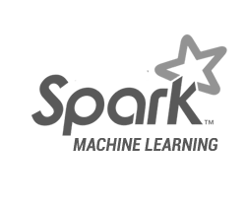

Smart Data.
Une démarche de modèles ML et IA pour fournir rapidement et de manière répétée des informations et des insights à partir des données couplé à des services consommables par les applications
Les conseils
d’un expert.
Aymen dit :
Advanced AI
Gérer les services reposant sur les modèles ML et NLP
Personnaliser les modèles, les auditer, les déployer, les sécuriser et les faire évoluer : améliorer les modèles ML et NLP.
Proposer des méthodologies d’audit vérifiant les composantes techniques et éthiques des modèles ainsi que les outils permettant de sécuriser leur utilisation en production : Intelligibilité et gestion de la dérive
AI Product
Concevoir et développer des produits IA de plus en plus complexes et de concrétisation de ROI tangible sur mesure : de l’idée du produit à sa mise en production selon notre méthodologie CRISP-AI inspiré du CRISP.
Industrialiser les processus pour l’IA : model serving
Data as a Service
Mettre à disposition des services d’accès aux données intelligentes. S’appuyer sur une architecture de type microservices offrant une scalabilité horizontale et sécurisée via des solutions d’API management
Embarquer les modèles dans des APIs
Fournir des services clefs en main verticaux “APIsés” et tout en bénéficiant de ceux fournis par les acteurs Cloud.
AI strategy
Concevoir et définir la stratégie AI d’une organisation en relation avec la stratégie data
Mettre en place une stratégie d’acquisition des données compatibles avec les modèles.
Mettre en place une stratégie de maintenance des modèles en production
Maîtriser les 3 dimensions clés du succès d’un projet IA :
Maîtriser l’acquisition des données compatibles avec les modèles
Proposer des modèles hybrides et personnalisés en adoptant les nouvelles approches : GANs, Reinforcement Learning…
Servir les modèles en production selon une approche scalable et paramétrable
Travailler selon le CRISP-AI
Oublier les pocs sur les cas d’usage et les modèles classiques
Auditer les modèles automatiquement avec du ML pour gérer la dérive des modèles efficacement.
Ne jamais oublier la problématique du Trust
Une IA pas de confiance ne passe jamais en production
Améliorer l’intelligibilité grâce aux règles logiques
Nos technologies.
Aymen CHAKHARI
Global Head of AI.

Slide 13



Objectif.
Objectifs.
Objectifs.
Prédire le risque lié aux allergies environnementales et évaluer les symptômes allergiques..
Prédire les anomalies liées aux changements dans les tours de contrôles.
Design a fully automated intelligent store assisted by computer vision like amazon go
Solution Devoteam.
Solution Devoteam.
Solution Devoteam.
Collecter les données et concevoir une approche selon la méthodologie CRISP pour entraîner des modèles sur mesure hybride
détails
détails
Un smart assistant MYA My Allergy
Résultats.
Résultats
Logo partenaires
Logo partenaires
Logo partenaires

Slide 14






Les conseils
d’un expert.
Data Governance.
Une démarche pour assurer la conformité et la sécurité de la donnée dès la conception et tout au long de son cycle de vie
X dit :
Prenez le temps en amont
de bien faire les choses, cela
vous sera utile tout au long du processus.
Analyser la situation actuelle
de manière approfondie
Adopter une approche « Agile »
Commencer petit, puis développez-vous
Un asset majeur de l’entreprise
une donnée maîtrisée avec des fondamentaux partagés à l’échelle de l’entreprise permettent d’améliorer l’ensemble des processus métiers
Une méthodologie unique développée
… basée sur des techniques de mise en qualité des données, d'une solide expérience en gestion des données et d'un état d'esprit pragmatique
Data Strategy
Organiser, gouverner et protéger les données dans l'ensemble de l'entreprise, conformément à la stratégie et à la réglementation de l'entreprise.
Data Management
Définir et gérer de manière cohérente les données critiques de l'organisation pour fournir un point de référence unique.
Data Quality/Excellence
Fournir une méthodologie améliorée pour optimiser les processus métiers et augmenter la valeur des données.
Procédez sur la base …
Des prototypes
Des commentaires
De l’amélioration continue
Les résultats…
Un taux d’adoption en très forte hausse
La réussite de vos projets d’intégration : qualité, durée et coûts répondant aux besoins de votre entreprise
X
Directeur ...

Slide 15
Logo Client si accord
ou secteur
Logo Client si accord
ou secteur
Logo Client si accord
ou secteur
Objectif.
Objectifs.
Objectifs.
Problème.
Problème.
Problème.
Solution Devoteam.
Solution Devoteam.
Solution Devoteam.
détails
détails
détails
Résultats.
Résultats.
Résultats
Logo partenaires
Logo partenaires
Logo partenaires

Slide 16




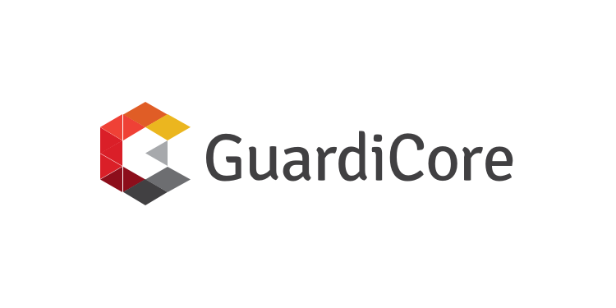
Les conseils
d’un expert.
Data Compliance & Security.
Renforcez la fiabilité des données et de l’écosystème multicloud de votre entreprise en mettant en œuvre une stratégie de sécurité à grande échelle
Vincent dit :
« Votre entreprise doit garder le contrôle de ses données. »
Ne faites pas confiance aveuglément au fournisseur de services cloud concernant la sécurité de ses données.
Evaluez personnellement les risques, définissez vos besoins et prennez les mesures appropriées en conséquence
évaluation des risques liés à la sécurité sur le cloud
Déterminez le niveau de sécurité de l’environnement cloud de votre entreprise en suivant la méthode axée sur le cloud que Devoteam a développée pour évaluer les risques et ainsi obtenir un aperçu précis des risques auxquels il est exposé.
sécurisation de l’architecture dès la conception
Définissez les normes de l’architecture cloud de votre entreprise pour sécuriser l’accès aux ressources et aux données à travers le chiffrement, la gestion des identités et des accès, et l’exécution de conteneurs sécurisés pour les applications en améliorant la performance, l’évolutivité et la sécurité.
résilience du cloud et des données
Utilisez la capacité de stockage élastique du cloud pour sécuriser la disponibilité des données de votre entreprise et définir le processus cloud pour sauvegarder et copier des données.
chiffrement et protection du cloud de données
Renforcez la visibilité, la sécurité des données et la protection contre les menaces en utilisant une solution CASB (Cloud Access Security Broker) et de prévention de perte de données, ainsi que des fonctionnalités de chiffrement pour utiliser en toute sécurité les applications de votre entreprise hébergées sur le cloud et préserver ses données.
sécurité de la migration vers le cloud
Pérennisez la sécurité des données lorsque vous migrez des applications et des charges de travail vers le cloud (avant, pendant et après).
« Ne perdez pas votre temps à chercher le fournisseur de services cloud offrant les meilleurs systèmes de sécurité. »
D’autres exigences s’avéreront plus déterminantes pour sélectionner le bon fournisseur (réglementations, stratégies métiers,...) .
Les offres des fournisseurs changent tous les jours.
Automatisez vos contrôles de sécurité
À long terme, votre entreprise adoptera un modèle d’environnement multicloud et hybride.
Nos partenaires technologiques.
« Apprenez au contact des autres»
Utilisez les normes et les cadres existants
Communiquez avec vos partenaires
Vincent GERVAIS /
Directeur Département
cybersécurité

Slide 17





Administration / Public services
Industries
Security in the journey to
Cloud
Integration between AWS and ServiceNow & IT Governance
One security Approach for all platforms and environments
The customer didn’t know where to start and security was one of the main concerns. The solution needed to be suitable for a multi-cloud strategy.
Standardize IT processes associated to AWS Cloud services compared to traditional processes.
Eliminate obstacles to digital transformation with a unified security approach.
DEVOTEAM solution.
DEVOTEAM solution.
DEVOTEAM solution.
By working tightly with the customer’s internal IT security department, we made sure that the whole implementation would adhere to the customer’s security rules.
Devoteam analysed the present and future needs of the solution along with the available security methods before technically implementing and testing it
Devoteam helped Carrefour Banque to visualize and secure its entire IT infrastructure – from legacy bare metal servers in the data center to sophisticated PaaS deployments in the cloud.
A robust and secure multi-cloud
environment
An API of interconnections tailor-made and agile
Adapt your security to IT strategy evolves
Notes:
REFs Secure Cloud & Data.

Slide 18
promotion de l’offre Data.
Rédaction d’articles pour le Devolog
1 article par axes (lien avec des REF publiques ?)
Rédaction d’un livre blanc
“Un livre blanc est un guide pratique de plusieurs pages consacré à une expertise, une problématique ou une technique et destiné à des prospects. Il permet de convaincre de l’intérêt d’une technique ou d’un produit, de « former » ou d’évangéliser les lecteurs.”
Présentation sur l’intranet et le site internet de Devoteam + partage sur LinkedIn
Présentation M0 avec le pitch associé
Présentation vidéo de l’offre pour l’interne
Mailing sales pour les clients

Slide 19
Articles Devoblog
Data Foundation
Rédacteur :
Owner :
Data for Business
Rédacteur :
Owner :
Data Gouvernance
Rédacteur :
Owner :
Smart Data
Rédacteur :
Owner :
Data Compliance & Security
Rédacteur :
Owner :

Slide 20
Livre blanc
Un livre blanc est un guide pratique de plusieurs pages consacré à une expertise, une problématique ou une technique et destiné à des prospects. Il permet de convaincre de l’intérêt d’une technique ou d’un produit, de « former » ou d’évangéliser les lecteurs.”
Template du livre blanc
Exemple: La Threat Intelligence, à la croisée du renseignement et de la cybersécurité
Objectif :
Cible :
Sujet :
Rédacteurs :
Notes:
Livre blanc concurrents : https://www.leslivresblancs.fr/resultats-recherche?search_api_views_fulltext=data&x=0&y=0
Data Gouvernance : FB

Slide 21
Icônes / sous-offres
Picto officiel :
Picto souhaité :

Slide 22
Doc de travail.

Slide 23
Liste REX
Salon Big Data
Des REX Clients (présentations de 15 min max).
REX équipe Espagne @ Francisco / en cours Data for Business
REX Duracell @ François-Benjamin / contenu OK Data for Business
REX Orange @Aymen DATA FOUNDATION
Crédit Agricole @ Aymen (à virer)
BNP Paribas Cardif @Aymen
SG @Aslam (Sebastien Aubriot) / en cours DATA FOUNDATION
LCL @Franck Wolff (Sebastien Aubriot) DATA FOUNDATION
REX Carrefour Mouad Bounabi@ Aude T DATA FOUNDATION
REX Secu @Benoit Micaud
REX Steam @Elsa & Andréi
REX Sanofi @FB / Data for Business
Templates pour la réalisation des REX ICI !
Data Gouvernance = pas bcp de contenu niveau France / voir Danemark, Autriche, Allemagne ( éventuellement KEOLIS - Seb) /Magoli niveau groupe ? / FB voit avec Managemnt
Voir avec Clément Marianne : 1 ou 2 ref pour Data for Business
Smart Data : SG, Airbus, voir avec Gcloud et peut etre D2SI / Seb

Slide 24
Offre One Data.
L’offre Data de Devoteam regroupe l’ensemble des compétences fonctionnelles et technologiques dans un centre d’excellence réparti en 3 piliers.
Data for Business
IA
&
DS
Data Gouvernance
Define & govern, from the highest level, data related policies, process & organizations in line with global corporate strategic needs & compliance constraints
Analyse
Visualisation
AI
Industrialize data for business by using visualization AI and data science helping to build fast data environnement
Data Access
New BI
Improve business efficiency through data and fasten decision-making with reliable and accurate data
Infrastructure et écosystèmes Big Data
et Data Pipes
Data Foundation
Build, automate and operate big data ecosystems. Big Data ecosystems on premise in cloud, hybrid and multi cloud environments
Cloud | Hybrid
On Premise

Slide 25
des partenariats stratégiques pour s’appuyer sur les expertises du Groupe.
S’appuyer sur les solutions du groupe et en faire un levier pour accélérer significativement sur
des offres ciblées.
Notes:
Qlick : Création d’un centre de service nearshore avec New BIC.
Recrutement de 50 collaborateurs experts techniques et fonctionnels.
Informatica : Bénéficier de l’expertise des filiales espagnoles.
Recrutement de 20 collaborateurs experts techniques et fonctionnels.
Azure : Capitaliser sur les technologies Microsoft Azure pour accompagner nos clients dans leur projets IA Cloud.
Cloudera : S’appuyer sur l’expertise de 70 collaborateurs Devoteam Technology comme un levier pour remonter vers les enjeux métiers du Big Data.

Slide 26



















data governance
one
ata
data strategy
data management
data quality/excellence
35+ data managers 15+ data quality
15+ data protection
#data strategy #governance #marketing & change #CDO
data foundation
smart data
data for business
#design #platform & solutions #data modeling #data flows #cloud ecosystem #datalab #agile #devops
#DaaS #ML/IA
#dataviz #data science #data UX #data experiment #data apps #data monetize (time to value) #predictive data #autonomous intel
IA/ML
data compliance & security
data ecosystem architecture
data modeling & flows
agile & devops for data
data science
data viz new bi
autonomous intelligence
85+ engineers 35+ architects
120+ certifications
70+ data scientists 40+ expert solutions
60+ biz/data analysts
#Cybersecurity #RGPD #DPO

Slide 27




“ les nouveaux paradigmes d’architecture et d’opérations induisent la mise en œuvre de nouvelles fondations Data ”
one
ata
foundation
CoE ready
Une réalité nouvelle du paysage Data
Des nouvelles pratiques IT
+
85+ engineers 35+ architects
120+ certifications
Une nouvelle approche nécessaire pour déployer et opérer un service orienté « data infrastructure » pour optimiser et rendre efficace l'utilisation et l'accès aux données pour répondre aux besoins métiers
Data ecosystem architecture
Définir l’écosystème et construire les architectures/infrastructures répondant aux objectifs de services et alignés sur la stratégie data de l’entreprise.
Une méthodologie Agile & DevOps
... pour déployer des architectures robustes et agiles (devops, microservices...) pour répondre aux enjeux opérationnels et décisionnels de nos clients
Data modeling & data flow
Mettre en place et partager un modèle de données commun au sein de l’organisation.
La sécurité par design
… avec des fondamentaux basés sur une culture de la conformité et ses enjeux “Compliance & Security by design”
Agile & Devops for Data
Mettre en oeuvre, valoriser et promouvoir de nouvelles pratiques et solutions technologiques assurant une collaboration efficace et l’amélioration du time to value.
SCALABILITÉ / SÉCURITÉ / TEMPS RÉEL / AUTOMATISATION
Notes:
46+ engineers 12+ architects
40+ certifications
Ecocsystème archi
Définition des différents workflows big data
DataOps : déploiement en prod des archi data

Slide 28



“ Les données sont un atout stratégique pour réussir les enjeux digitaux de l’entreprise ”
one
ata
for business
CoE ready
Une nouvelle Intelligence
Des nouveaux modèles opérationnels & business
+
70+ data scientists 40+ expert solutions
60+ biz/data analysts
De nouveaux services pour prendre des décisions rapides et fiables, créer de nouvelles sources de revenus, des nouveaux produits et services innovants et optimiser l'efficacité opérationnelle
Data Science
Explorer/exploiter les données et les transformer en insights afin de dégager des tendances avec une approche d’industrialisation des modèles Data Science.
Des entreprises plus intelligentes et plus rapides
… avec des données largement utilisées et intégrées dans la stratégie business, les décisions tactiques et opérationnelles de l’entreprise
New Business Intelligence / Data Viz
Concevoir et communiquer des tableaux de bord pertinents en support du pilotage de la performance et efficience opérationnelle de l’entreprise.
Monétiser la donnée pour répondre aux besoins business : time to value
... par une capture d’informations instantanées à partir de données temps réel, une exploration riche des données historiques et un déclenchement des décisions et actions piloté par la donnée
Autonomous Intelligence
Concevoir les outils/approches afin d’augmenter le travail des experts et automatiser/faciliter les prises de décisions.
TIME TO VALUE / INTELLIGENCE / PRISE DE DÉCISION
Notes:
Datascience : industrialisation et mise à l’échelle. Savoir faire sur la personnalisation des modèles pour optimisation.
DataViz : partenariat Qlik avec entité Espagne (spécialisée sur Tableau et Qlik
Autonomous Intelligence : sujets RPA + ML

Slide 29

“ Offrir la donnée intelligente aux applications par des services clefs en main ”
one
ata
smart
CoE ready
Ouvrir les données intelligentes aux applications
S’assurer de l’efficacité des modèles dans le temps
+
45+ engineers 20+ architects
70+ scientists
Une démarche de modèles ML et IA pour fournir rapidement et de manière répétée des informations et des avantages à partir des données couplé à des services consommables par les applications
Data as a Service
Mettre à disposition des services d’accès aux données intelligentes. S’appuyer sur une architecture de type microservices offrant une scalabilité horizontale et sécurisée via des solutions d’API management
Gérer les modèles et les services
101011
00011
110110
… les déployer, les sécuriser et les faire évoluer : améliorer les modèles ML, exposer les services d’accès aux données intelligentes
IA ^{IA}
IA/ML
Fournir des APIs reposant sur les modèles ML développés
Personnaliser les modèles, valider leur efficacité et les maintenir en production : model serving
Fournir des services clefs en main verticaux “APIsés” et tout en bénéficiant de ceux fournis par les acteurs Cloud
… prendre en compte les différents champs d’application de l’IA
Industrialiser les processus pour l’IA
Proposer et développer des modèles et APIs pour la plupart des cas d’usage
µSERVICES / SCALABILITÉ / API MANAGEMENT / MODELES ML

Slide 30


“ Construire les capacités de données et les organisations pour libérer la valeur business et éviter les fuites de données ”
one
ata
governance
CDO external
Des volumes de données exponentiels
Des données sensibles
+
35+ data managers 15+ data quality
15+ data protection
Une démarche pour assurer la conformité et la sécurité de la donnée dès la conception et tout au long de son cycle de vie
Data Strategy
Organiser, gouverner et protéger les données dans l'ensemble de l'entreprise, conformément à la stratégie et à la réglementation de l'entreprise.
Un asset majeur de l’entreprise
une donnée maîtrisée avec des fondamentaux partagés à l’échelle de l’entreprise permettent d’améliorer l’ensemble des processus métiers
1011
001
Data Management
Définir et gérer de manière cohérente les données critiques de l'organisation pour fournir un point de référence unique.
Une méthodologie unique développée
… basée sur des techniques de mise en qualité des données, d'une solide expérience en gestion des données et d'un état d'esprit pragmatique
1011
001
Data Quality/Excellence
Fournir une méthodologie améliorée pour optimiser les processus métiers et augmenter la valeur des données.
CONFORMITÉ / SÉCURITÉ / VALEUR BUSINESS
Notes:
Data Mgt
Stratégie de la donnée (réglementation + normes sectorielles)
Data quality : mise en place de processus d’amélioration de la donnée (mise en place d’une strat pour augmenter la qualité de la donnée dès son acquisition)

Slide 31
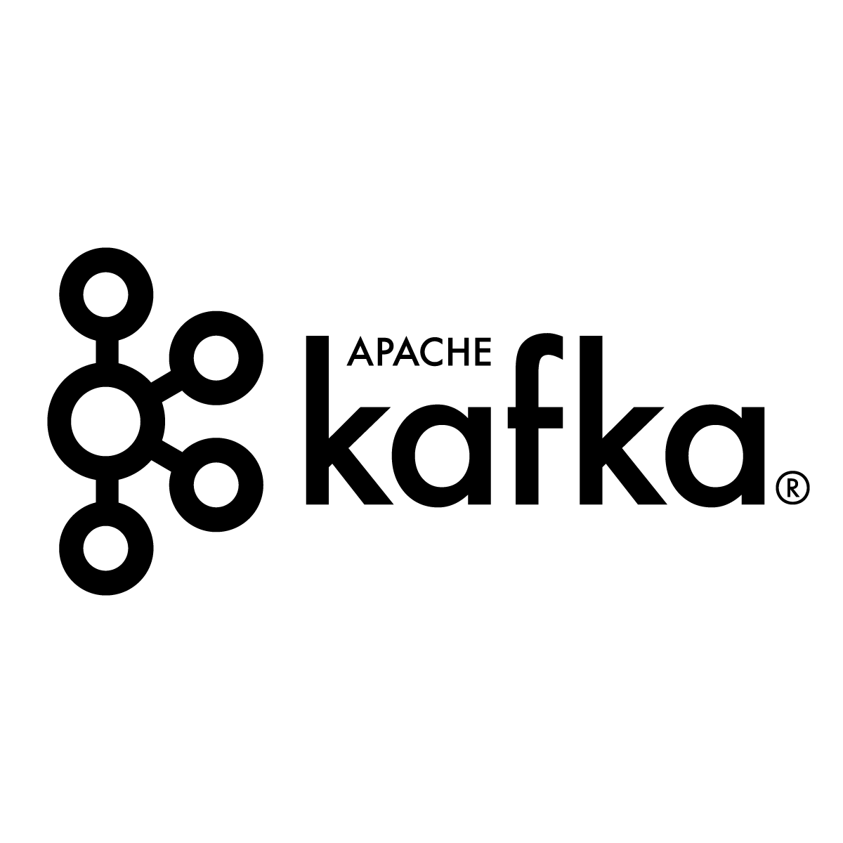


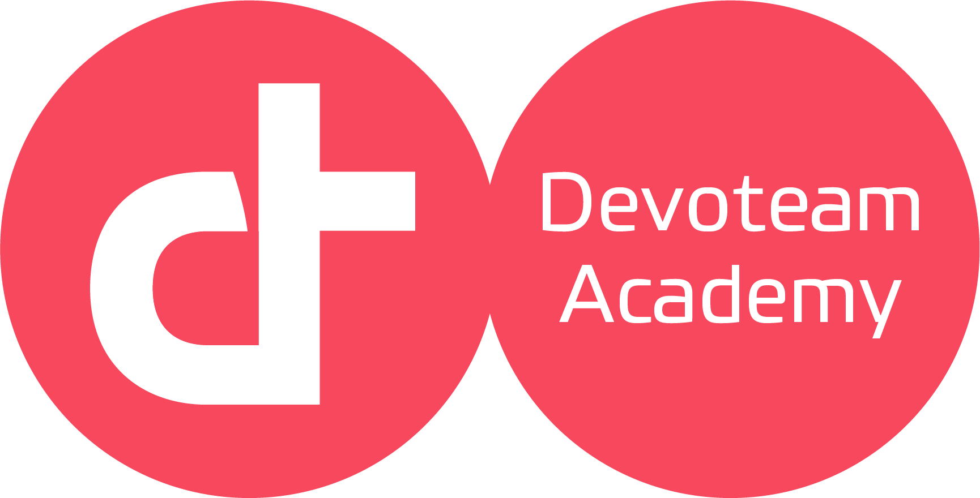
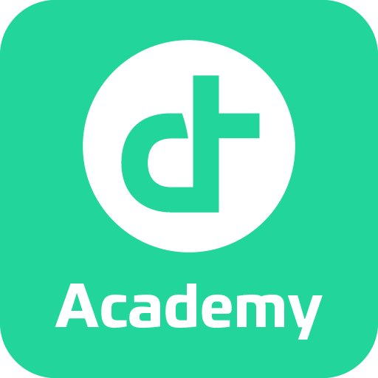
formation.
8
Nouvelles certifications obtenues
1152
Heures de formations suivies
50
Consultants formés
2019.
Posture Consultant
2020.
Focus on:
FORMATIONS INTERNES.
SPARK : retour en 2020 !
ELK : bientôt finalisée.
Scala
MDA GAME.
Le parcours Practice Data as a Service
est disponible !
A vos contributions !

Slide 32
3
3
Je souhaite rédiger un article pour le Devoblog : tips
& process

Slide 33
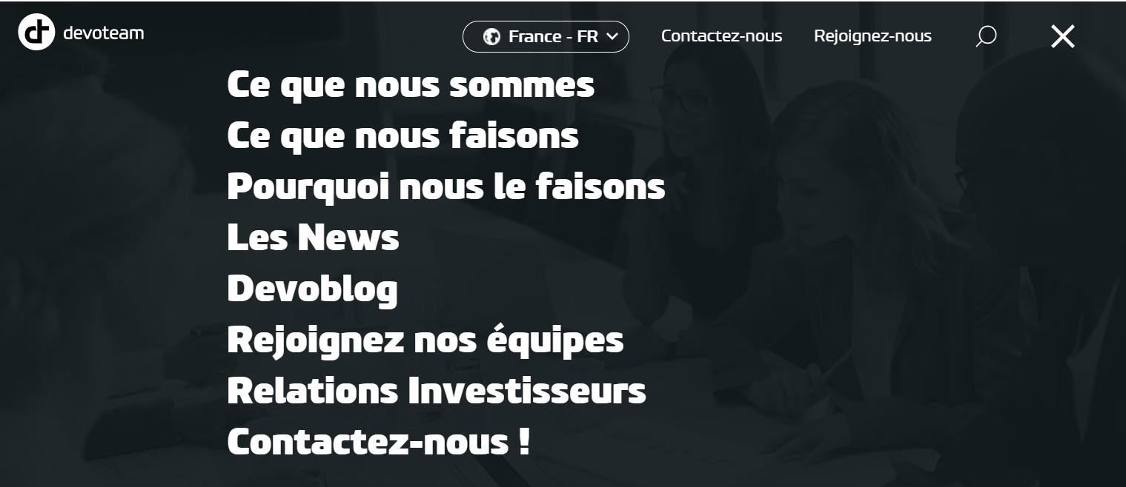
Rédiger un article
Pourquoi écrire un article ?
Être reconnu comme rédacteur et expert
Faire connaître son domaine d’expertise et/ ou entité
Rajouter la mention “rédaction” dans son dossier de compétences
juste ici !
Retrouvez tous les process et conseils du Devoblog ici

Slide 34
Process
Tips:
Définir les mots clés de son article.
Définir la cible : à qui je m’adresse ?
Penser au message que l’on veut véhiculer : que va t-on retenir de mon article ?
Structure : privilégier un article avec introduction, partie 1, partie 2, partie 3, conclusion.
Titre incitatif ou titre informatif ? (en savoir plus ici)
Value up : ajouter l’apport de Devoteam dans le traitement du sujet
Envoi de l’article à l’adresse: devoblog@devoteam.com
3.
Validation par:
votre responsable
l’équipe marketing
intégration au planning
4.
Publication sur le blog
Promotion:
Réseaux sociaux
Workplace
5.

Slide 35
5
La rédaction d’un livre blanc : les règles d’or

Slide 36
Livre blanc : templates & exemple
“Un livre blanc est un guide pratique de plusieurs pages consacré à une expertise, une problématique ou une technique et destiné à des prospects. Il permet de convaincre de l’intérêt d’une technique ou d’un produit, de « former » ou d’évangéliser les lecteurs.”
Template du livre blanc
Exemple: La Threat Intelligence, à la croisée du renseignement et de la cybersécurité

Slide 37
les règles d’or du livre blanc.
Déterminer vos objectifs et définissez votre cible,
Traiter d'un sujet en accord avec votre cible et l’offre proposée,
Éviter de citer vos produits et services,
Rédiger un texte percutant et bien structuré,
Ecrire des titres percutants pour inciter au téléchargement,
Terminer chaque chapitre par l’essentiel à retenir,
Insérer des visuels de qualité pour retenir l’attention de votre lecteur,
Bien organiser l'enchaînement du contenu pour faciliter la lecture,
Définir sa mise à disposition: version intégrale, version synthétique, ou sur seule présentation lors d'un rendez-vous commercial,
Installer des CTA pour satisfaire vos objectifs de conversion,
L'accompagner d'un plan de communication stratégique,
Le faire vivre : en le déclinant en articles de blog, le présenter pendant des événements thématiques, relais de chiffres ou d'informations, ou d'extraits sur les réseaux sociaux.

Slide 38
avec 5 axes principaux.
Data Foundation
les nouveaux paradigmes d’architecture et d’opérations induisent la mise en œuvre de nouvelles fondations Data
Data Gouvernance
Offrir la donnée intelligente aux applications par des services clefs en main
Data for Business
les nouveaux paradigmes d’architecture et d’opérations induisent la mise en œuvre de nouvelles fondations Data
Data Compliance & Security
détails
Smart Data
Offrir la donnée intelligente aux applications par des services clefs en main
Faire des données un atout stratégique pour réussir vos enjeux digitaux tout en évitant les fuites de données…
Notes:
Chez Devoteam en France, la practice OneData s’appuie sur 3 grands piliers : Data foundation, Data for business et Data governance. Il s’agit de proposer une solution intégrée alignée sur les nouveaux paradigmes d’architecture et d’opérations (un nouveau paysage de la data et de nouvelles pratiques IT) pour faire en sorte que les données soient un atout stratégique pour réussir les enjeux digitaux de l’entreprise (une nouvelle intelligence et de nouveaux modèles opérationnels & business) et libérer la valeur business (dans des volumes de données exponentielles) tout en évitant les fuites de données (données sensibles et conformité).
Data Foundation : Datalake n’est pas synonyme de Hadoop
Hadoop a bien entendu un rôle à jouer dans une architecture de datalake, même si son rôle est de plus en plus menacé dans sa partie stockage (HDFS) Hadoop Distributed File System par le stockage objet. Son rôle est d'être la zone de “landing” des données.
Mais il n’est pas la meilleure solution pour créer des applications ‘data centric’ interactives.
Pour celles ci, il faudra mettre en place des “datamarts” basés sur le modèle de données à même de satisfaire le métier, stocké dans la technologie la plus adaptée - base graphe, colonne, document, clé valeur, relationnelle…- , accédé par les suites logicielles de “modern analytics” tels que PowerBI, Tableau ou Click.
Kafka au coeur des flux de données
Kafka est devenu incontournable dans la gestion de flux de données temps réel. Les flux gérés par kafka peuvent être accédés par des applications décisionnelles ou des modèles AI, pour en faire un vecteur d’accélération de la prise de décision.
Data Governance : Casser les silos
Pour tirer parti des données de l'entreprise, il est tout d’abord indispensable de connaître ses données - et donc de disposer d’un catalogue de données : élément indispensable de la gouvernance des données. Trop souvent sous-estimés, ils sont pourtant un des facteurs clés de réussite des projets data. Les catalogues modernes utilisent l’intelligence artificielle pour comprendre les données, que ce soit du point de vue technique que du point de vue métier.
Pour être intelligentes, ces données sont exposées aux besoins des métiers sous forme d’APIs (microservices et maillage de services) et doivent fournir le niveau d’abstraction nécessaire aux utilisateurs pour en tirer profit et ce au travers de solutions de virtualisation de la donnée notamment.
Il faut ensuite être capable d’exposer ses données aux utilisateurs, notamment en les exposant sous forme d’APIs , “encapsulant” en un appel d’api les données nécessaires au métier. La “data centric entreprise “ et l’économie des APis se rejoignent …
Data for Business : DataOps pour une AI de production
Les datascientists sont des ressources trop rares pour passer la majeure partie de leur temps à acquérir, nettoyer, et traiter les données, et ensuite concevoir et tester le modèle AI le plus efficace, avant de l’intégrer dans les applications. Pour permettre aux datascientists de se concentrer sur leur mission - créer des modèles apportant de la valeur à l’entreprise - , il est donc indispensable de disposer d’un “workflow” industriel allant de la “data” à “l’insight’. Les architectures basées sur les containers orchestrés par kubernetes jouant un rôle de plus en plus central , on s'intéresse aux solutions de dataops telles que airflow, argo ou kubeflow, ou bien, si on préfère une solution très intégrée, à la plateforme data de la startup française forepaas.

Slide 39
Les conseils
d’un expert.
Smart Data.
Une démarche de modèles ML et IA pour fournir rapidement et de manière répétée des informations et des avantages à partir des données couplé à des services consommables par les applications
X dit :
Prenez le temps en amont
de bien faire les choses, cela
vous sera utile tout au long du processus.
Analyser la situation actuelle
de manière approfondie
Adopter une approche « Agile »
Commencer petit, puis développez-vous
Gérer les modèles et les services
… les déployer, les sécuriser et les faire évoluer : améliorer les modèles ML, exposer les services d’accès aux données intelligentes
IA
… prendre en compte les différents champs d’application de l’IA
Industrialiser les processus pour l’IA
Proposer et développer des modèles et APIs pour la plupart des cas d’usage
Data as a Service
Mettre à disposition des services d’accès aux données intelligentes. S’appuyer sur une architecture de type microservices offrant une scalabilité horizontale et sécurisée via des solutions d’API management
IA/ML
Fournir des APIs reposant sur les modèles ML développés
Personnaliser les modèles, valider leur efficacité et les maintenir en production : model serving
Fournir des services clefs en main verticaux “APIsés” et tout en bénéficiant de ceux fournis par les acteurs Cloud.
Procédez sur la base …
Des prototypes
Des commentaires
De l’amélioration continue
Les résultats…
Un taux d’adoption en très forte hausse
La réussite de vos projets d’intégration : qualité, durée et coûts répondant aux besoins de votre entreprise
Nos technologies.
X
Directeur ...

